Slide 1
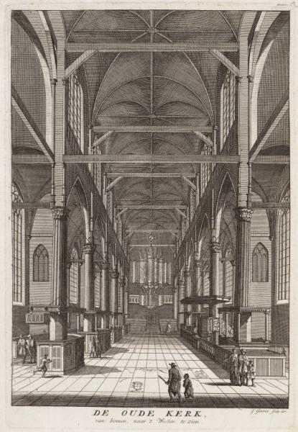
Muziek voor in de kerk

Slide 2
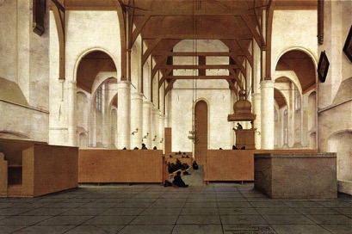
Geloof zonder opsmuk
Veel Nederlanders waren overgegaan van het katholiek naar het protestant geloof n.a.v. de reformatie. Pracht en praal werden afgezworen, soberheid werd gepropageerd.

Slide 3
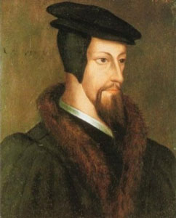
Terug naar het WOORD van God
Kerkorgels leiden AF
https://www.youtube.com/watch?v=_FXoyr_FyFw

Slide 4
Tekst moet verstaanbaar zijn: psalmen
In eigen taal gezongen
Eenstemmig
Orgel niet gebruikt voor eredienst – de klanken zouden de dienst alleen maar verstoren

Slide 5
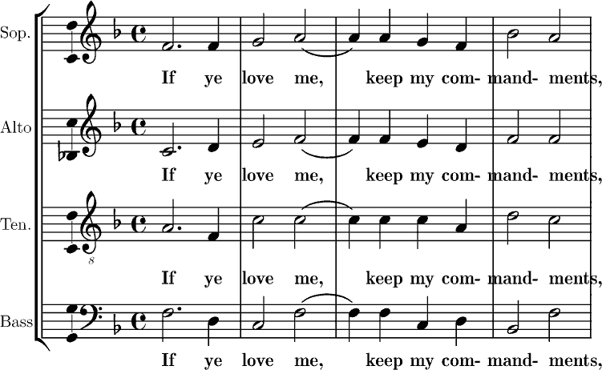
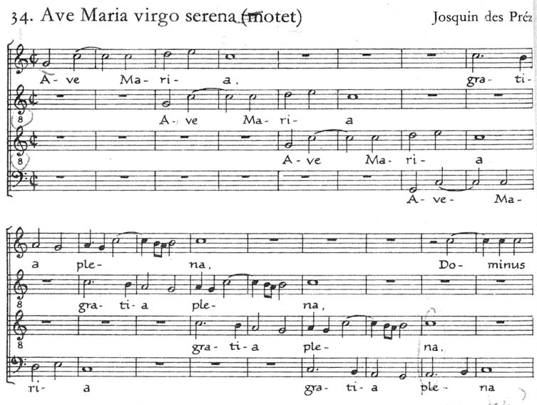
Homofoon en Polyfoon en eenstemmig
Homofoon betekent dat alles stemmen hetzelfde zingen in het zelfde ritme. Daardoor kan je de tekst heel goed volgen. Meestal heeft de bovenste stem de hoofdmelodie. In de opera wordt dit heel belangrijk, ook later in de muziek van de reformatie, je moest goed kunnen verstaan waar het over gaat.
Polyfonie is dat meerdere stemmen tegelijk zingen, maar ze hebben allemaal hun eigen ritme, ze zijn onafhankelijk van elkaar. Daardoor zijn de woorden ook niet netjes onder elkaar geplaatst, en is het lastig om het goed te verstaan. Je kan als componist laten zien dat je heel goed kan componeren, het is lastig omdat alles door elkaar heen loopt maar wel mooi samen moet klinken.
Eenstemmig betekent : muziek uit een enkele melodielijn bestaande Voorbeeld: `Gregoriaans is zuiver eenstemmige muziek.

Slide 6
Eenstemmig

Slide 7
Waarom was de kerkmuziek van voor de reformatie niet meer geschikt?:

Slide 9
Nieuw fenomeen
Stadsbestuur baas over orgels (openbare gebouwen)
Kerkgebouw/orgels krijgen gedeeltelijk andere functie
“ Omme dezelfde (het volk) duer middel vandien te meer uyt kroegen ende taveernen te houden”
Elke dag op vaste tijdstippen: publieke concerten
Breed repetoire: improvisaties/psalmen/dansmuziek/madrigalen
Gebruik van het orgel zou een lang discussiepunt blijven

Slide 10
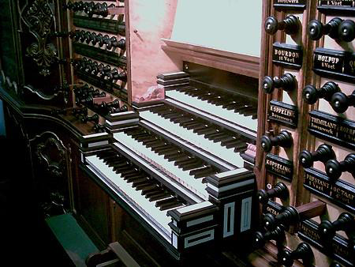
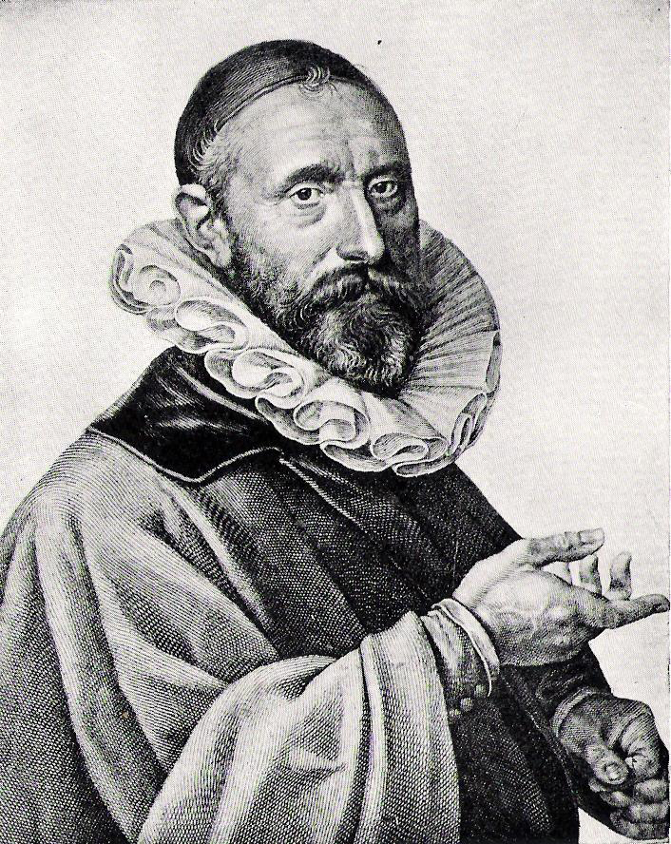
Dansende vingers
Sweelinck – virtuoos (zeer snel kunnen spelen)
Variaties op een thema
Inspiratie voor Bach

Slide 11
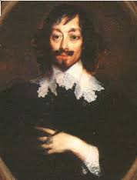
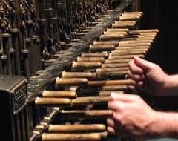
Jacob van Eyck (stadsbeiaardier)
Feilloos gehoor en ontdekt manier om klankzuivere klokken te gieten.

